Slide 1

7장
7장

Slide 2
7장
7.1 데이터베이스
7.2 MySQL, 워크벤치 설치하기
7.3 데이터베이스, 테이블 생성하기
7.4 CRUD 작업하기
7.5 시퀄라이즈 사용하기

Slide 3
7.1 데이터베이스

Slide 4
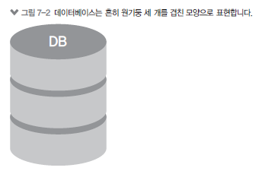
1. 데이터베이스란
7.1 데이터베이스
지금까지는 데이터를 서버 메모리에 저장했음
서버를 재시작하면 데이터도 사라져버림 -> 영구적으로 저장할 공간 필요
MySQL 관계형 데이터베이스 사용
데이터베이스: 관련성을 가지며 중복이 없는 데이터들의 집합
DBMS: 데이터베이스를 관리하는 시스템
RDBMS: 관계형 데이터베이스를 관리하는 시스템
서버의 하드 디스크나 SSD 등의 저장 매체에 데이터를 저장
서버 종료 여부와 상관 없이 데이터를 계속 사용할 수 있음
여러 사람이 동시에 접근할 수 있고, 권한을 따로 줄 수 있음

Slide 5
7.2 MySQL, 워크벤치 설치하기

Slide 6
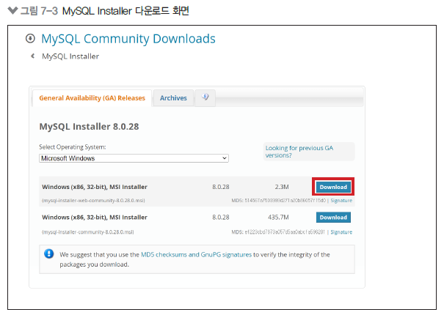
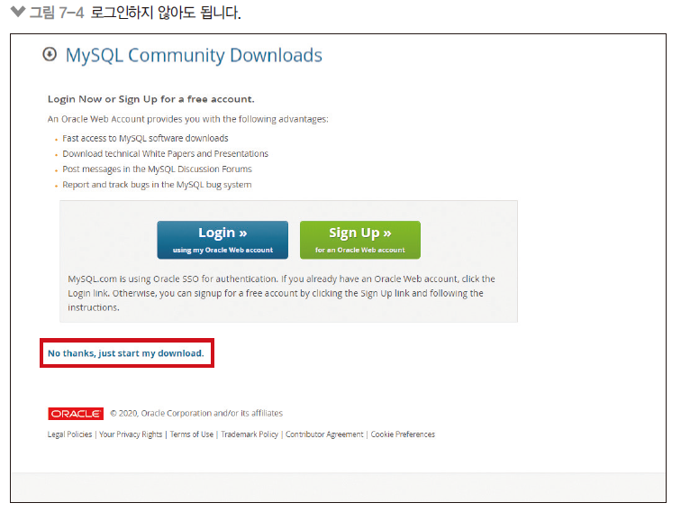
1. 윈도
7.2 MySQL, 워크벤치 설치하기
공식 사이트(https://dev.mysql.com/downloads/installer)

Slide 7
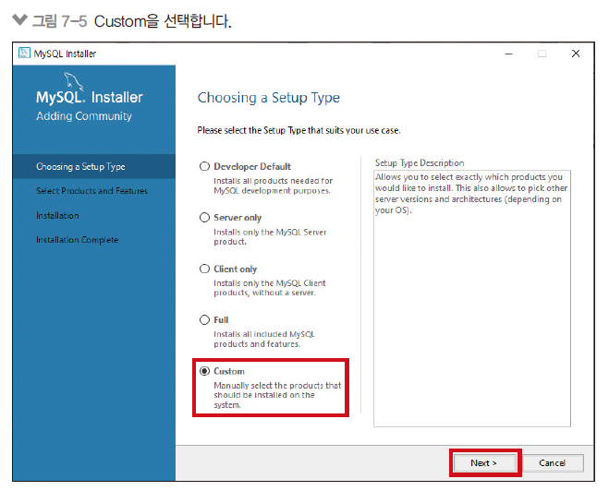
2. 윈도 MySQL Installer
7.2 MySQL, 워크벤치 설치하기
다운로드 받은 MySQL Installer 실행
설치 진행 중 Choosing a Setup Type 부분에서 Custom 선택

Slide 8
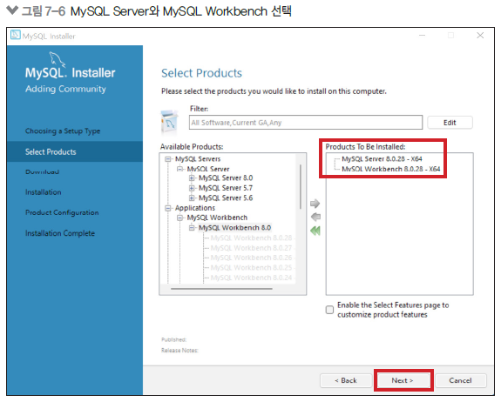
3. Server와 Workbench 설치
7.2 MySQL, 워크벤치 설치하기
자신의 운영체제(x86과 x64 중)에서 Server와 Workbench만 선택하여 설치

Slide 9
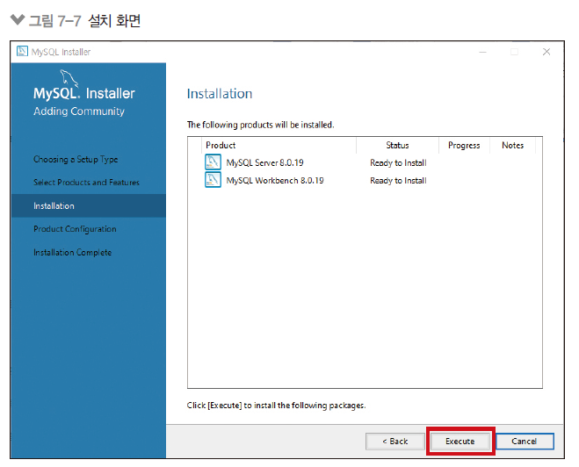
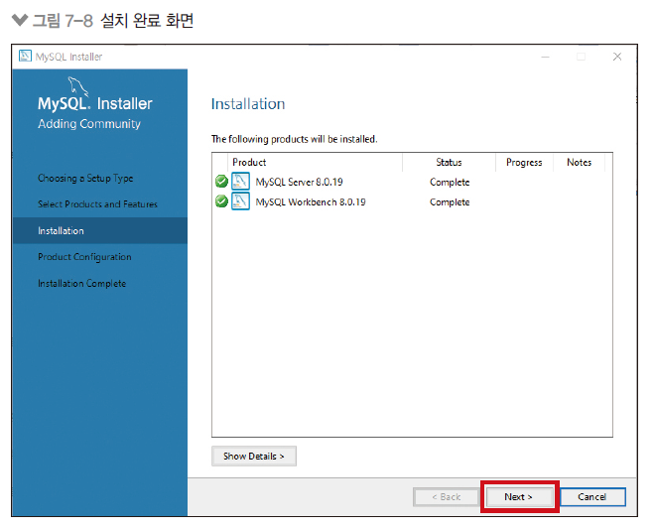
4. Execute
7.2 MySQL, 워크벤치 설치하기
Execute로 설치한 후 Next로 마무리

Slide 10
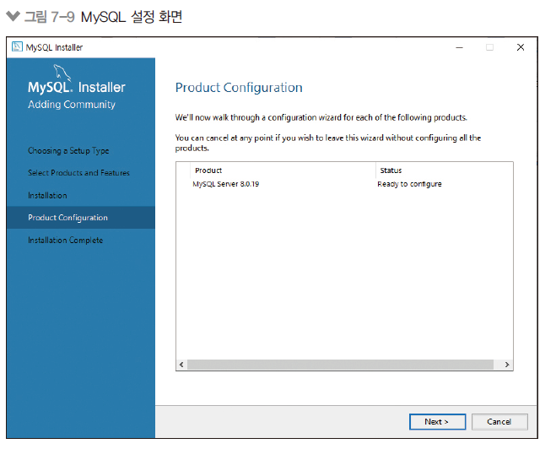
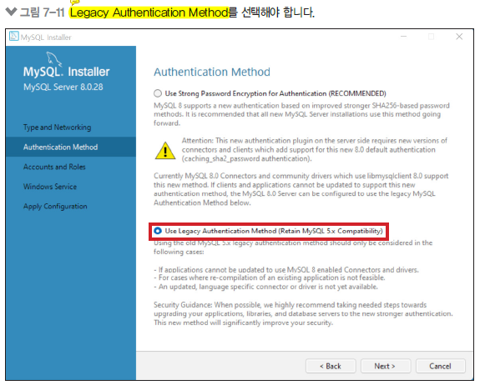
5. MySQL 기본 설정하기
7.2 MySQL, 워크벤치 설치하기
계속 Next를 누르다가 Use Legacy Authentication Method 선택하기

Slide 11
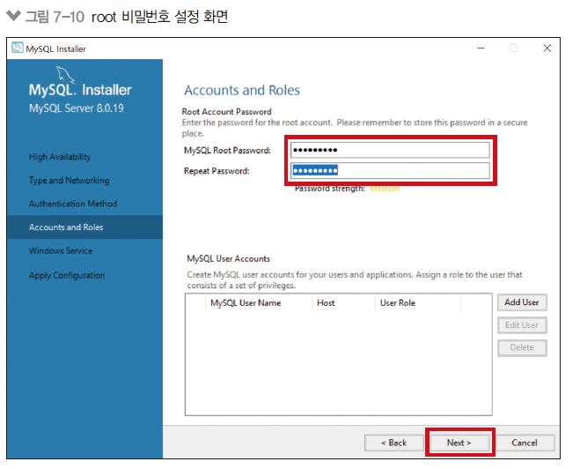
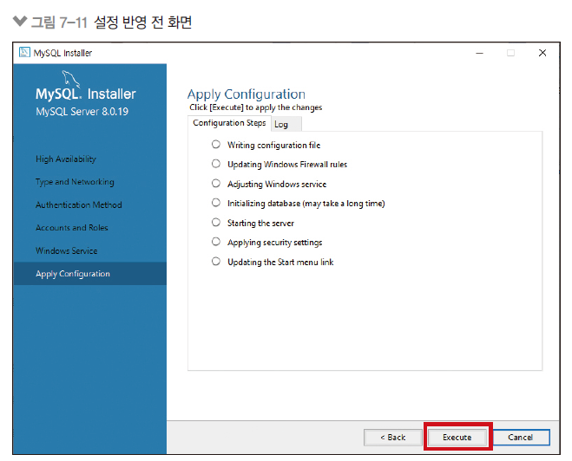
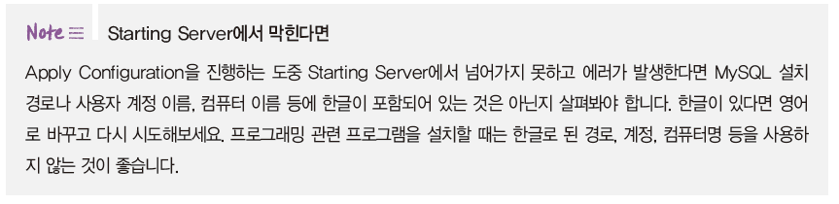
6. MySQL 기본 설정하기
7.2 MySQL, 워크벤치 설치하기
비밀번호 설정하고 Execute로 적용

Slide 12
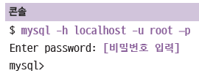
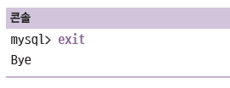
7. MySQL 접속해보기
7.2 MySQL, 워크벤치 설치하기
콘솔(CMD)에서 MySQL이 설치된 경로로 이동
기본 경로는 C:\Program Files\MySQL\MySQL Server 8.0\bin
-h는 호스트, -u는 사용자 –p는 비밀번호 의미
프롬프트가 mysql>로 바뀐다면 성공
프롬프트를 종료하려면 exit 입력

Slide 13

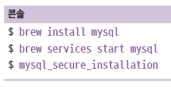
8. macOS
7.2 MySQL, 워크벤치 설치하기
홈브루(homebrew)를 통해 설치하는 게 편함
brew 설치 후 MySQL 설치
root 비밀번호 설정 후, validate_password 플러그인을 설치하겠냐고 물으면 모두 n을 입력하고 엔터를 눌러 건너 뜀
실서버 운영 시에는 설정해주는 것이 좋음
윈도와 같은 방법으로 MySQL에 접속

Slide 14

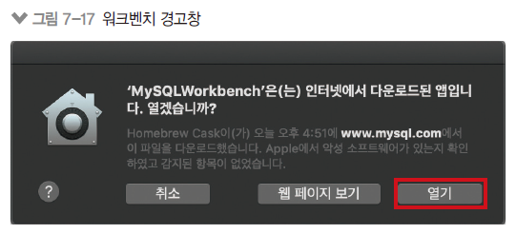
9. macOS 워크벤치 설치
7.2 MySQL, 워크벤치 설치하기
Homebrew로 다운로드

Slide 15
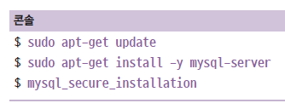
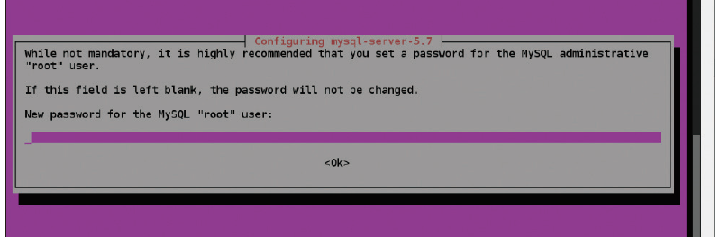
10. 리눅스(우분투)에 MySQL 설치
7.2 MySQL, 워크벤치 설치하기
GUI를 사용하지 않으므로 콘솔에 다음 명령어를 순서대로 입력
root 비밀번호 설정
윈도와 같은 방법으로 mysql에 접속
우분투의 경우는 워크벤치 대신 콘솔에서 작업

Slide 16
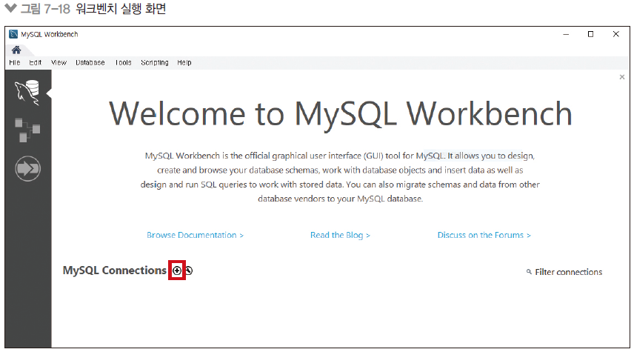
11. 윈도, 맥 워크벤치에서 커넥션 생성
7.2 MySQL, 워크벤치 설치하기
워크벤치 프로그램 실행
MySQL Connections 옆에 + 모양 클릭

Slide 17
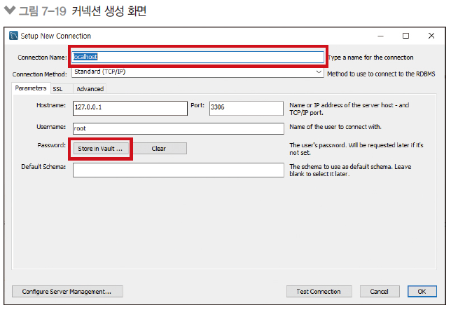
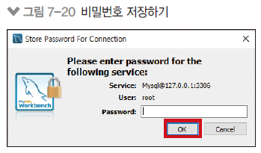
12. MySQL 서버 주소 입력
7.2 MySQL, 워크벤치 설치하기
Connection Name에 localhost 적고 비밀번호 입력

Slide 18
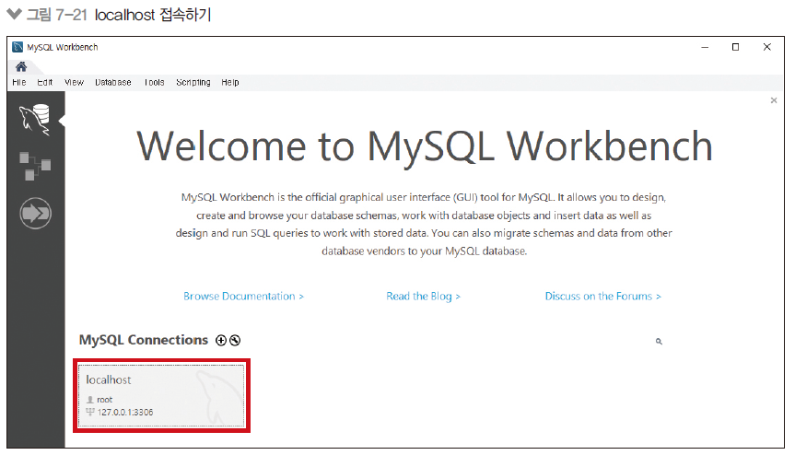
13. localhost 서버 접속하기
7.2 MySQL, 워크벤치 설치하기
아까 설정했던 비밀번호를 입력하여 접속
접속이 되었다면 성공

Slide 19
7.3 데이터베이스, 테이블 생성하기

Slide 20
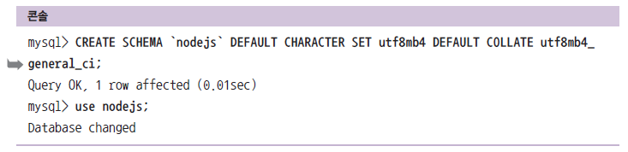
1. 데이터베이스 생성하기
7.3 데이터베이스, 테이블 생성하기
콘솔에서 MySQL 프롬프트에 접속
CREATE SCHEMA nodejs;로 nodejs 데이터베이스 생성
Character set은 utf8mbt(이모티콘 지원)
Collate는 Character set을 어떻게 정렬할 지에 관한 것
use nodejs;로 생성한 데이터베이스 선택

Slide 21
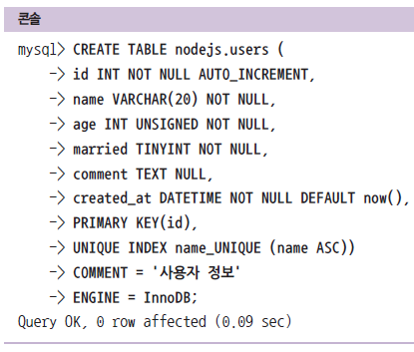
2. 테이블 생성하기
7.3 데이터베이스, 테이블 생성하기
MySQL 프롬프트에서 테이블 생성
CREATE TABLE [데이터베이스명.테이블명]으로 테이블 생성
사용자 정보를 저장하는 테이블

Slide 22
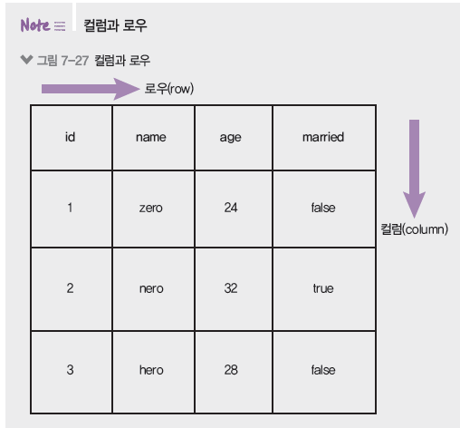
3. 컬럼과 로우
7.3 데이터베이스, 테이블 생성하기
나이, 결혼 여부, 성별같은 정보가 컬럼
실제로 들어가는 데이터는 로우

Slide 23
4. 컬럼 옵션들
7.3 데이터베이스, 테이블 생성하기
id INT NOT NULL AUTO_INCREMENT
컬럼명 옆의 것들은 컬럼에 대한 옵션들
INT: 정수 자료형(FLOAT, DOUBLE은 실수)
VARCHAR: 문자열 자료형, 가변 길이(CHAR은 고정 길이)
TEXT: 긴 문자열은 TEXT로 별도 저장
DATETIME: 날짜 자료형 저장
TINYINT: -128에서 127까지 저장하지만 여기서는 1 또는 0만 저장해 불 값 표현
NOT NULL: 빈 값은 받지 않는다는 뜻(NULL은 빈 값 허용)
AUTO_INCREMENT: 숫자 자료형인 경우 다음 로우가 저장될 때 자동으로 1 증가
UNSIGNED: 0과 양수만 허용
ZEROFILL: 숫자의 자리 수가 고정된 경우 빈 자리에 0을 넣음
DEFAULT now(): 날짜 컬럼의 기본값을 현재 시간으로

Slide 24
5. Primary Key, Unique Index
7.3 데이터베이스, 테이블 생성하기
PRIMARY KEY(id)
id가 테이블에서 로우를 특정할 수 있게 해주는 고유한 값임을 의미
학번, 주민등록번호같은 개념
UNIQUE INDEX name_UNIQUE (name ASC)
해당 컬럼(name)이 고유해야 함을 나타내는 옵션
name_UNIQUE는 이 옵션의 이름(아무거나 다른 걸로 지어도 됨)
ASC는 인덱스를 오름차순으로 저장함의 의미(내림차순은 DESC)

Slide 25
6. 테이블 옵션
7.3 데이터베이스, 테이블 생성하기
COMMENT: 테이블에 대한 보충 설명(필수 아님)
ENGINE: InnoDB 사용(이외에 MyISAM이 있음, 엔진별로 기능 차이 존재)

Slide 26
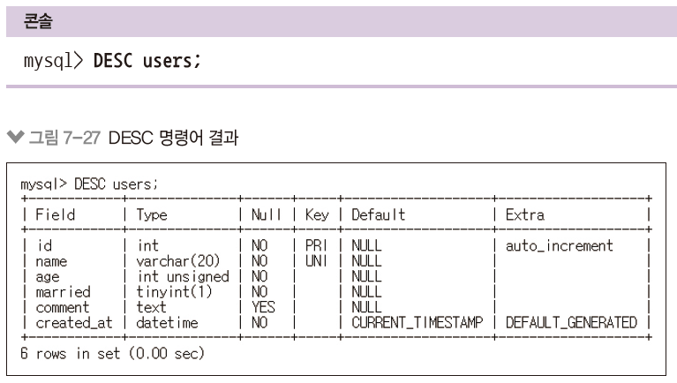

7. 테이블 생성되었나 확인하기
7.3 데이터베이스, 테이블 생성하기
DESC 테이블명
테이블 삭제하기: DROP TABLE 테이블명

Slide 27
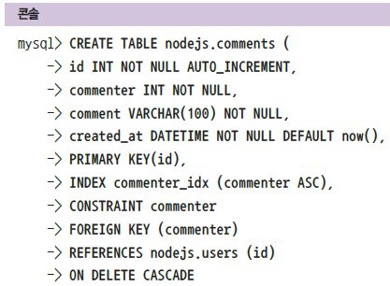
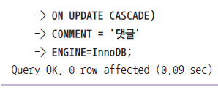
8. 댓글 테이블 저장하기
7.3 데이터베이스, 테이블 생성하기
comments 테이블 생성

Slide 28
9. 외래키(foreign key)
7.3 데이터베이스, 테이블 생성하기
댓글 테이블은 사용자 테이블과 관계가 있음(사용자가 댓글을 달기 때문)
외래키를 두어 두 테이블이 관계가 있다는 것을 표시
FOREIGN KEY (컬럼명) REFERENCES 데이터베이스.테이블명 (컬럼)
FOREIGN KEY (commenter) REFERENCES nodejs.users (id)
댓글 테이블에는 commenter 컬럼이 생기고 사용자 테이블의 id값이 저장됨
ON DELETE CASCADE, ON UPDATE CASCADE
사용자 테이블의 로우가 지워지고 수정될 때 댓글 테이블의 연관된 로우들도 같이 지워지고 수정됨
데이터를 일치시키기 위해 사용하는 옵션(CASCADE 대신 SET NULL과 NO ACTION도 있음)

Slide 29
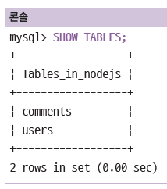
10. 테이블 목록 보기
7.3 데이터베이스, 테이블 생성하기
SHOW TABLES;

Slide 30
7.4 CRUD 작업하기

Slide 31
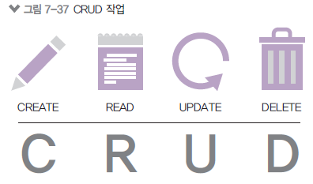
1. CRUD
7.4 CRUD 작업하기
Create, Read, Update, Delete의 두문자어
데이터베이스에서 많이 하는 작업 4가지

Slide 32
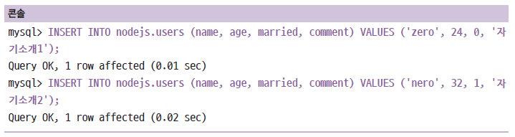
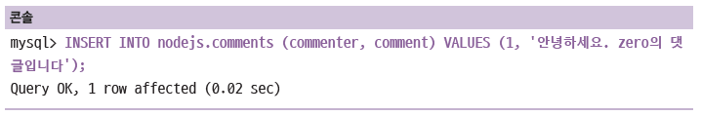
2. Create
7.4 CRUD 작업하기
INSERT INTO 테이블 (컬럼명들) VALUES (값들)

Slide 33
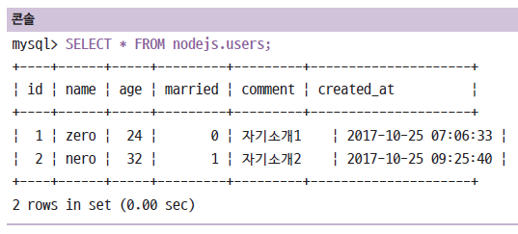
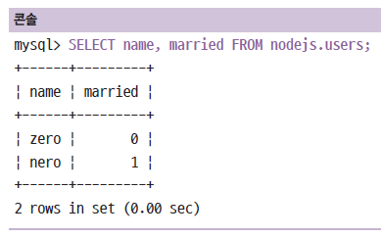
3. Read
7.4 CRUD 작업하기
SELECT 컬럼 FROM 테이블명
SELECT * 은 모든 컬럼을 선택한다는 의미
컬럼만 따로 추리는 것도 가능

Slide 34
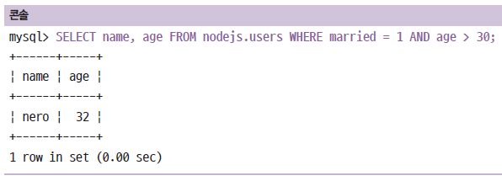
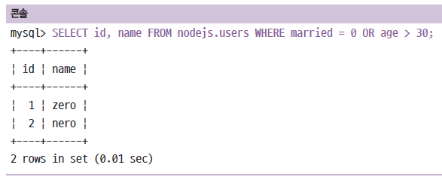
4. Read 옵션들
7.4 CRUD 작업하기
WHERE로 조건을 주어 선택 가능
AND로 여러가지 조건을 동시에 만족하는 것을 찾음
OR로 여러가지 조건 중 하나 이상을 만족하는 것을 찾음

Slide 35
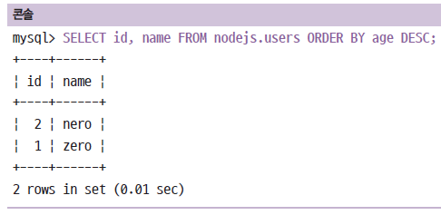
5. 정렬해서 찾기
7.4 CRUD 작업하기
ORDER BY로 특정 컬럼 값 순서대로 정렬 가능
DESC는 내림차순, ASC 오름차순

Slide 36
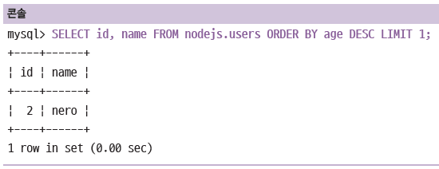
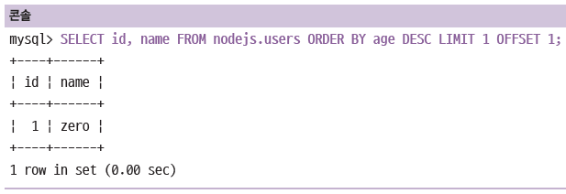
6. LIMIT, OFFSET
7.4 CRUD 작업하기
LIMIT으로 조회할 개수 제한
OFFSET으로 앞의 로우들 스킵 가능(OFFSET 2면 세 번째 것부터 찾음)

Slide 37
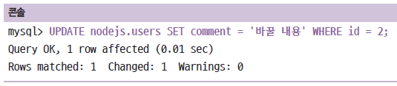
7. Update
7.4 CRUD 작업하기
데이터베이스에 있는 데이터를 수정하는 작업
UPDATE 테이블명 SET 컬럼=새값 WHERE 조건

Slide 38

8. Delete
7.4 CRUD 작업하기
데이터베이스에 있는 데이터를 삭제하는 작업
DELETE FROM 테이블명 WHERE 조건

Slide 39
7.5 시퀄라이즈 사용하기

Slide 40
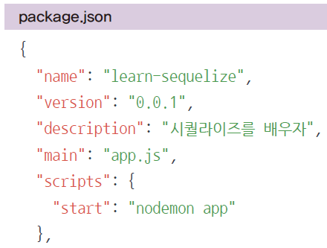
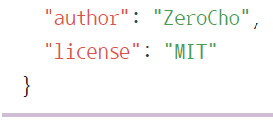
1. 시퀄라이즈 ORM
7.5 시퀄라이즈 사용하기
SQL 작업을 쉽게 할 수 있도록 도와주는 라이브러리
ORM: Object Relational Mapping: 객체와 데이터를 매핑(1대1 짝지음)
MySQL 외에도 다른 RDB(Maria, Postgre, SQLite, MSSQL)와도 호환됨
자바스크립트 문법으로 데이터베이스 조작 가능
시퀄라이즈 예제는 https://github.com/zerocho/nodejs-book/tree/master/ch7/7.6/learn-sequelize
프로젝트 세팅 후, 콘솔을 통해 경로로 이동한 후 package.json 작성

Slide 41
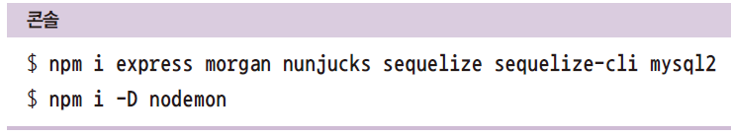
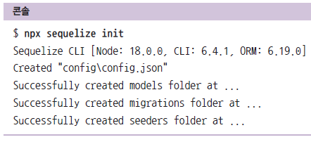
2. 시퀄라이즈 CLI 사용하기
7.5 시퀄라이즈 사용하기
시퀄라이즈 명령어 사용하기 위해 sequelize-cli 설치
mysql2는 MySQL DB가 아닌 드라이버(Node.js와 MySQL을 이어주는 역할)
npx sequelize init으로 시퀄라이즈 구조 생성

Slide 42
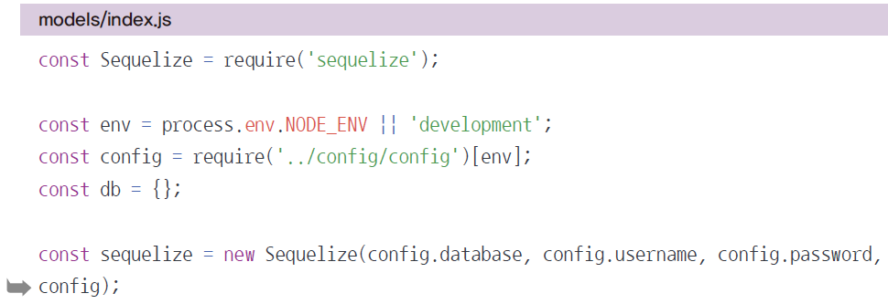
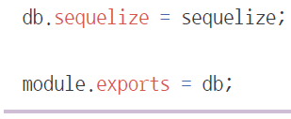
3. models/index.js 수정
7.5 시퀄라이즈 사용하기
다음과 같이 수정
require(../config/config) 설정 로딩
new Sequelize(옵션들…)로 DB와 연결 가능

Slide 43
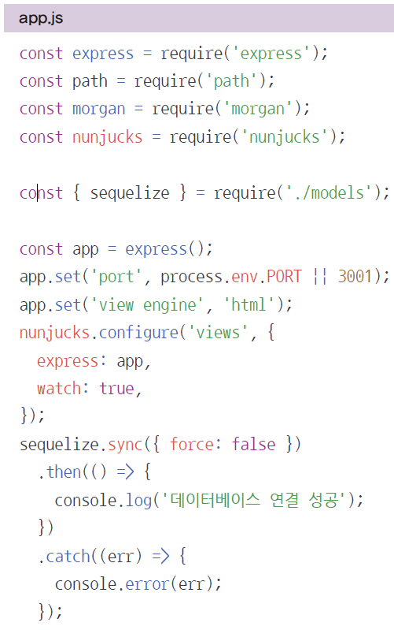
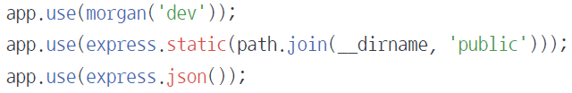
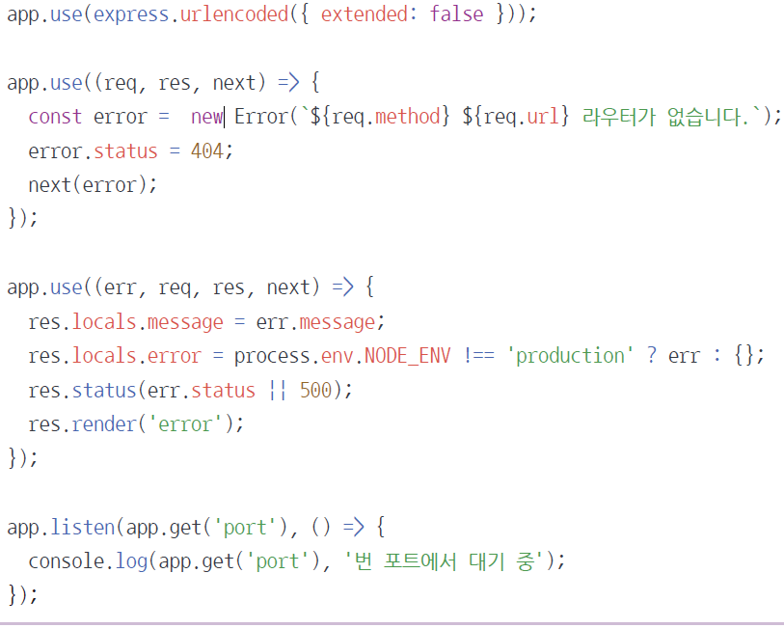
4. MySQL 연결하기
7.5 시퀄라이즈 사용하기
app.js 작성
sequelize.sync로 연결

Slide 44
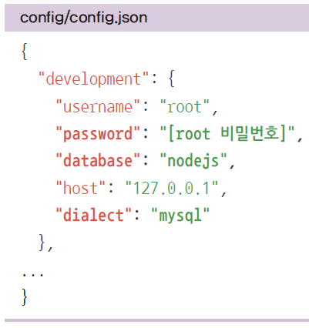
5. config.json 설정하기
7.5 시퀄라이즈 사용하기
DB 연결 정보를 넣기

Slide 45

6. 연결 테스트하기
7.5 시퀄라이즈 사용하기
npm start로 실행해서 SELECT 1+1 AS RESULT가 나오면 연결 성공

Slide 46


7. 모델 생성하기
7.5 시퀄라이즈 사용하기
테이블에 대응되는 시퀄라이즈 모델 생성
static initiate가 모델을 시퀄라이즈와 연결
static associate는 모델 간 관계 설정

Slide 47

8. 모델 옵션들
7.5 시퀄라이즈 사용하기
시퀄라이즈 모델의 자료형은 MySQL의 자료형과 조금 다름
define 메서드의 세 번째 인자는 테이블 옵션
timestamps: true면 createdAt(생성 시간), updatedAt(수정 시간) 컬럼을 자동으로 만듦
예제에서는 직접 created_at 컬럼을 만들었으므로 false로 함
paranoid 옵션은 true면 deletedAt(삭제 시간) 컬럼을 만듦, 로우 복구를 위해 완전히 삭제하지 않고 deletedAt에 표시해둠
underscored 옵션은 캐멀케이스로 생성되는 컬럼을 스네이크케이스로 생성
modelName은 모델 이름, tableName 옵션은 테이블 이름을 설정
charset과 collate는 한글 설정을 위해 필요(이모티콘 넣으려면 utf8mb4로)

Slide 48

9. 댓글 모델 생성하기
7.5 시퀄라이즈 사용하기
comment.js 생성

Slide 49

10. 댓글 모델 활성화하기
7.5 시퀄라이즈 사용하기
index.js에 모델 연결
initiate으로 sequelize와 연결
associate로 관계 설정

Slide 50


11. 관계 정의하기
7.5 시퀄라이즈 사용하기
users 모델과 comments 모델 간의 관계를 정의
1:N 관계 (사용자 한 명이 댓글 여러 개 작성)
시퀄라이즈에서는 1:N 관계를 hasMany로 표현(사용자.hasMany(댓글))
반대의 입장에서는 belongsTo(댓글.belongsTo(사용자))
belongsTo가 있는 테이블에 컬럼이 생김(댓글 테이블에 commenter 컬럼)

Slide 51

12. 1대1 관계
7.5 시퀄라이즈 사용하기
1대1 관계
예) 사용자 테이블과 사용자 정보 테이블

Slide 52


13. N대M 관계
7.5 시퀄라이즈 사용하기
다대다 관계
예) 게시글과 해시태그 테이블
하나의 게시글이 여러 개의 해시태그를 가질 수 있고 하나의 해시태그가 여러 개의 게시글을 가질 수 있음
DB 특성상 다대다 관계는 중간 테이블이 생김

Slide 53



14. 시퀄라이즈 쿼리 알아보기
7.5 시퀄라이즈 사용하기
윗 줄이 SQL문, 아랫 줄은 시퀄라이즈 쿼리(자바스크립트)

Slide 54


15. 시퀄라이즈 쿼리 알아보기
7.5 시퀄라이즈 사용하기
윗 줄이 SQL문, 아랫 줄은 시퀄라이즈 쿼리(자바스크립트)
특수한 기능들인 경우 Sequelize.Op의 연산자 사용(gt, or 등)

Slide 55



16. 시퀄라이즈 쿼리 알아보기
7.5 시퀄라이즈 사용하기
윗 줄이 SQL문, 아랫 줄은 시퀄라이즈 쿼리(자바스크립트)

Slide 56


17. 시퀄라이즈 쿼리 알아보기
7.5 시퀄라이즈 사용하기
수정
삭제

Slide 57


18. 관계 쿼리
7.5 시퀄라이즈 사용하기
결괏값이 자바스크립트 객체임
include로 JOIN 과 비슷한 기능 수행 가능(관계 있는 것 엮을 수 있음)
다대다 모델은 다음과 같이 접근 가능

Slide 58


19. 관계 쿼리
7.5 시퀄라이즈 사용하기
get+모델명으로 관계 있는 데이터 로딩 가능
as로 모델명 변경 가능

Slide 59


20. 관계 쿼리
7.5 시퀄라이즈 사용하기
include나 관계 쿼리 메서드에도 where나 attributes
생성 쿼리

Slide 60

21. 관계 쿼리
7.5 시퀄라이즈 사용하기
여러 개를 추가할 때는 배열로 추가 가능
수정은 set+모델명, 삭제는 remove+모델명

Slide 61
22. raw 쿼리
7.5 시퀄라이즈 사용하기
직접 SQL을 쓸 수 있음

Slide 62

23. 쿼리 수행하기
7.5 시퀄라이즈 사용하기
https://github.com/zerocho/nodejs-book/tree/master/ch7/7.6/learn-sequelize 프런트 코드 복사
프런트 코드보다는 서버 코드 위주로 보기
프런트 코드는 서버에 요청을 보내는 AJAX 요청 위주로만 파악
routes/index.js 작성

Slide 63


24. 쿼리 수행하기
7.5 시퀄라이즈 사용하기
users 라우터
get, post, delete, patch 같은 요청에 대한 라우터 연결
데이터는 JSON 형식으로 응답
comments 라우터도 마찬가지

Slide 64



25. 쿼리 수행하기
7.5 시퀄라이즈 사용하기
comments 라우터

Slide 65


26. 서버 접속하기
7.5 시퀄라이즈 사용하기
npm start로 서버 시작
localhost:3001 으로 접속하면 시퀄라이즈가 수행하는 SQL문이 콘솔에 찍힘

Slide 66


27. 서버 접속하기
7.5 시퀄라이즈 사용하기
글 등록/수정/삭제 해보기

